Slide 1
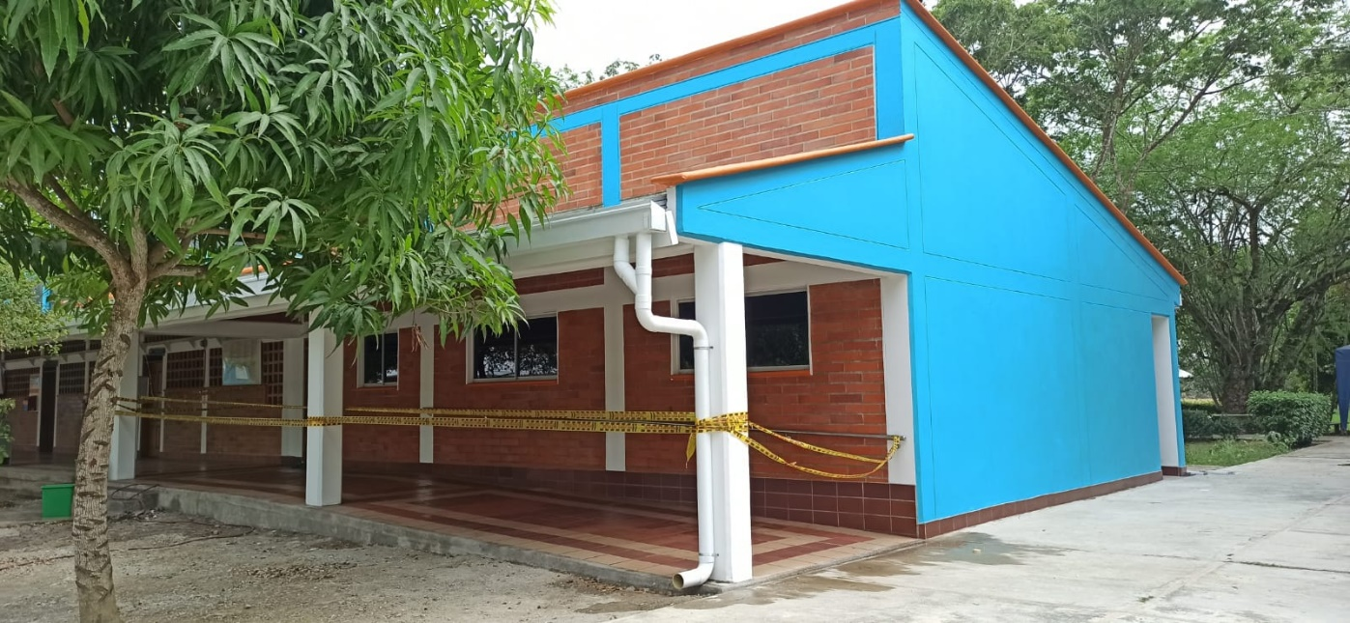
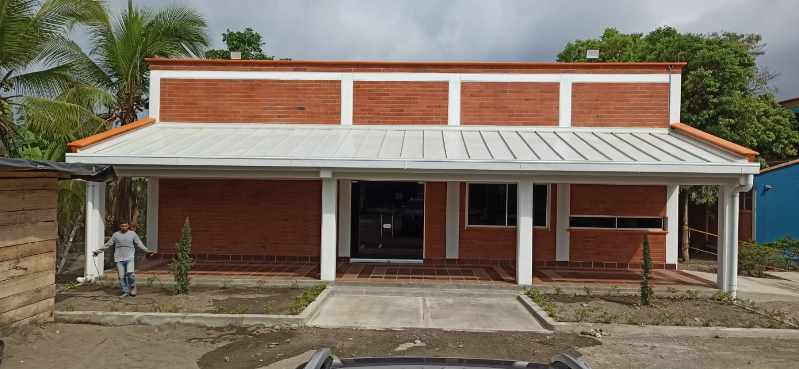
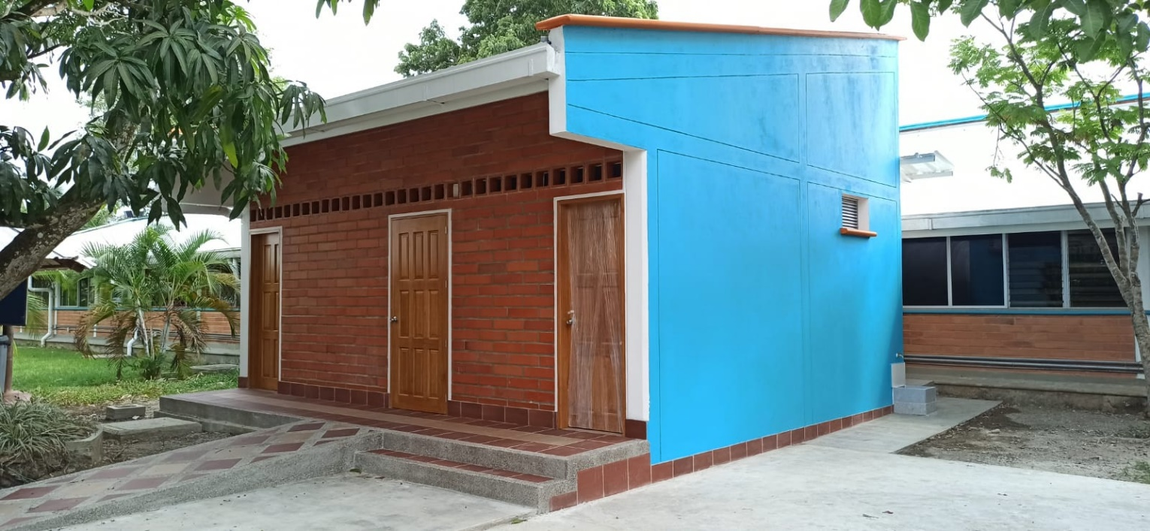
Apoyo en el control y la supervisión técnica del proyecto de ampliación de la Universidad Católica Luis Amigó, sede Apartadó.
ANA HENAO⁽¹⁾
Asesor interno: Daniel Fernando Valbuena Sierra, - asesor externo Gilsen Perez Baena
Ingeniería Civil , Facultad de ingeniería, Universidad de Antioquia , Apartadó, Colombia. Anahenao56@gmail.com⁽¹⁾
Jornada de prácticas académicas: Escuela Ambiental.
Introducción.
Metodología.
Objetivo General.
La Universidad Católica Luis Amigó mediante sus procesos de contratación, convino con la empresa Constructora Gilsen Perez SAS la construcción de una infraestructura que permitiera el aprovechamiento de los espacios libres con los que contaba esta institución en la sede Apartadó. Este proyecto permitió mediante la ingeniería civil, la mejora de las instalaciones y el fortalecimiento de la infraestructura. Además, proporcionó instalaciones adecuadas para satisfacer las necesidades actuales y futuras de la comunidad universitaria.
Es por esto el trabajo se enfocó en el apoyo la supervisión y control del proceso constructivo de esta obra, verificando el cumplimiento de las especificaciones técnicas acordadas.
Se realizaron mediante inspecciones de campo para corroborar que lo exigido en el plano se estuviera cumpliendo a cabalidad, en cuanto a la verificación de los materiales usados, fue con inspección visual, donde se tuvo en cuenta los conocimientos e indicaciones dadas por el ingeniero de obra.
La evaluación y documentación del progreso de las actividades en obra se hicieron utilizando dos métodos, el primero fue mediante la bitácora de obra y el otro fue verificando el cronograma de obra.
La supervisión de la calidad de los materiales en obra, se hicieron mediante inspecciones, solicitud de certificados de materiales y pruebas de laboratorio.
Apoyar la supervisión técnica del proyecto de ampliación de la Universidad Católica Luis Amigó, sede Apartadó, de acuerdo con las especificaciones técnicas adoptadas por la Constructora Gilsen Pérez SAS.
Objetivos Específicos.
Verificar el cumplimiento de las especificaciones técnicas establecidas por la Constructora Gilsen Pérez SAS en todas las etapas del proyecto de ampliación.
Verificar el cumplimiento de las especificaciones técnicas establecidas por la Constructora Gilsen Pérez SAS en todas las etapas del proyecto de ampliación.
Evaluar y documentar el progreso de las actividades de construcción, identificando posibles desviaciones en tiempo y presupuesto, y proponer acciones correctivas.
Evaluar y documentar el progreso de las actividades de construcción, identificando posibles desviaciones en tiempo y presupuesto, y proponer acciones correctivas.
Supervisar la calidad de los materiales utilizados en la construcción y asegurarse de que cumplan con los estándares especificados.
Días de Curado | Localización elemento | Resistencia a la fecha (PSI) | Porcentaje con respecto a f ’c
28 | Zapata | 3833 | 128%
28 | Viga | 3942 | 131%
28 | Columna | 3648 | 122%
Supervisar la calidad de los materiales utilizados en la construcción y asegurarse de que cumplan con los estándares especificados.
Figura 1. Fachada frontal salón coordinación.
Fuente: Elaboración propia.
Tabla 1. Resumen ensayo resistencia a compresión del concreto.
Fuente. Labsuelos e ingeniería SAS.
Conclusiones
Durante la supervisión técnica en obra hay que ser precavidos y rectificar siempre todos los elementos tanto estructurales como no estructurales que hacen parte del proyecto para prevenir retrasos a futuro.
Resultados.
Se solicitaron los certificados de calidad y se verificó que el material y la cantidad pedida fuera la solicitada, mientras que el concreto usado se le realizaron ensayos de resistencia a compresión del concreto.
Los avances de la obra fueron medidos mediante el cronograma de obra, el cual era actualizado con ayuda de la bitácora.
La verificación de las especificaciones técnicas se hizo de mano de los planos, y del trabajo de campo.
En los ensayos de laboratorio de resistencia a compresión del concreto se evidenció que luego de los 28 días, el concreto para zapatas, vigas y columnas. Si superar la carga de diseño solicitada (3000psi).
Figura 3. Fachada frontal salón docentes.
Fuente. Elaboración propia.
En obra los retrasos más frecuentes que se presentaron fueron debido al tiempo (clima) y la falta de personal, estos factores hacen que se retrasen los tiempos estimados en el cronograma, ya que obliga a buscar una alternativa para darle continuidad a las actividades.
Referencias.
Figura 3. Fachada frontal unidad sanitaria.
Fuente. Elaboración propia.
- ArquiSejos. (6 de marzo de 2019). Arquisejos. Obtenido de https://arquisejos.com/cronograma-de-obra/
- Romero, R. (2004). La supervisión de obra. En R. Romero. Merida, Mexico.: Ingeniería.
- Tellez, I. (13 de Noviembre de 2023). Foco en obra. Obtenido de https://focoenobra.com/blog/seguimiento-de-obra-y-control-avance/
- VQ Ingeniería. (s.f.). VQ Ingeniería. Obtenido de https://www.vqingenieria.com/la-importancia-de-la-supervision-de-obras-en-el-exito-de-un-proyecto

